Slide 1



ECONOMIE
&
DEVELOPPEMENT DURABLE
Duran / Plence / Delattre
EGC3 2014/2015

Slide 2

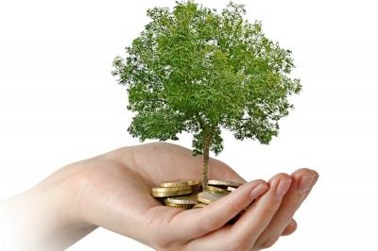
Le Développement Durable
est-il économiquement possible?

Slide 3

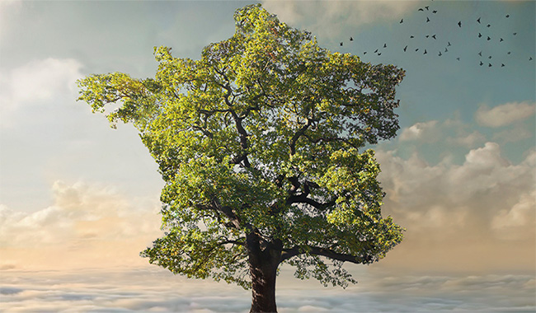
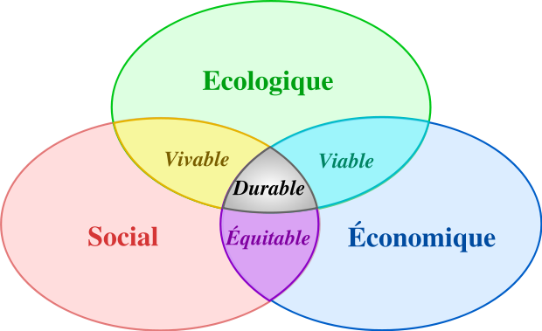
Introduction
« Celui qui croit à une croissance exponentielle infinie dans un monde fini est soit un fou, soit un économiste » Kenneth Boulding

Slide 4
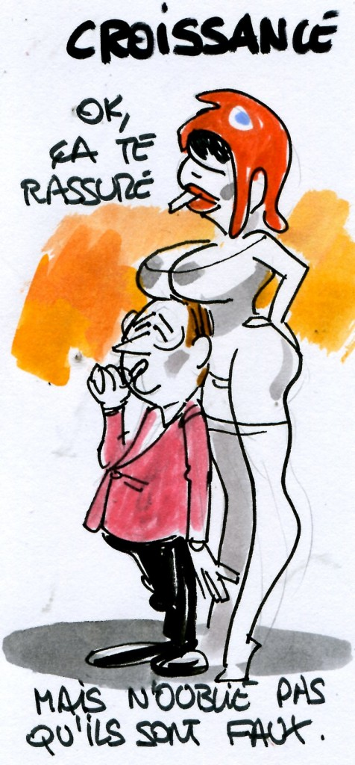

Introduction
Un état est dit « durable » si « les composantes de l'écosystème et leurs fonctions sont préservées pour les générations présentes et futures » AFNOR 2012
Harrod–Domar model: Un modèle expansioniste
Un bien public: Non rivalité et non exclusion

Slide 5

  Etat des lieux de l’environnement
1) Changement climatique
2) Productivisme agricole
3) Pénurie d’eau
4) Ressources halieutiques
Economie durable
1) Traités internationaux
2) Economie durable
3) Focus sur la France
4) Comparatif européen
5) Projets Futurs
La nécessité de repenser l’économie
1) Des changements nécessaires
2) Les freins majeurs
3) Des outils mondiaux
4) La troisième révolution industrielle
5) Perspective
I
5) Déforestation
6) Biodiversité
7) Pollution
8) Santé
II
III

Slide 6
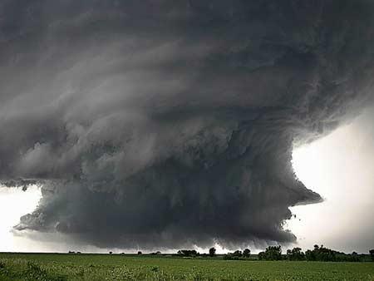
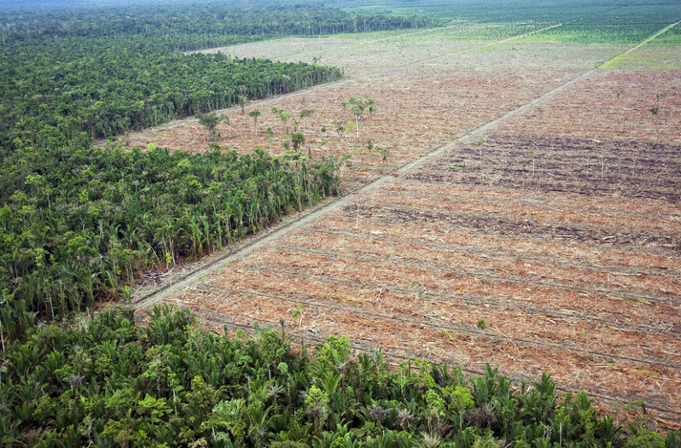
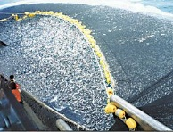
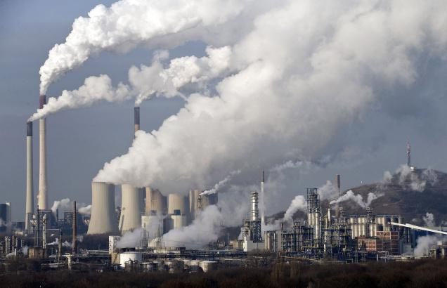
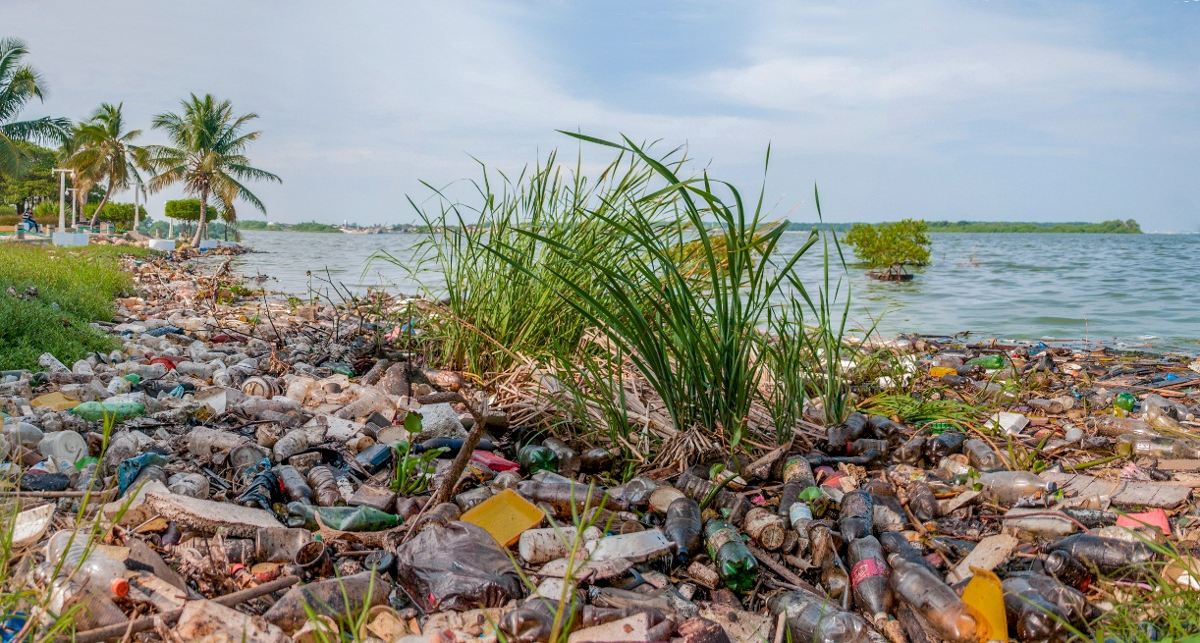
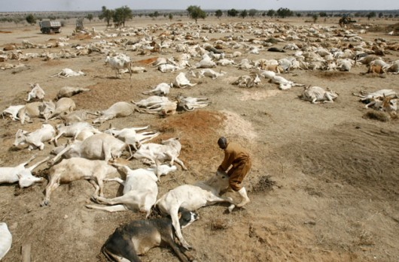
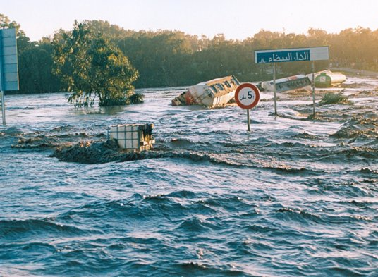
I. Etat des lieux de l’environnement.

Slide 7
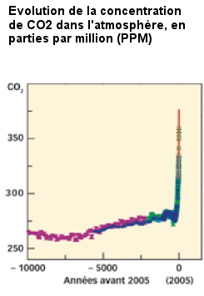
Le Changement climatique coûte 1,6% du PIB mondial.
Tempêtes, cyclones ont doublés en 35 ans
Trou de la couche d’ozone reconstruction en 2060
Sècheresse, canicules vont doublés
Emission de CO2 +70% depuis 1970
Changement d’affectation des sols
Etat des lieux de l’environnement

Slide 8
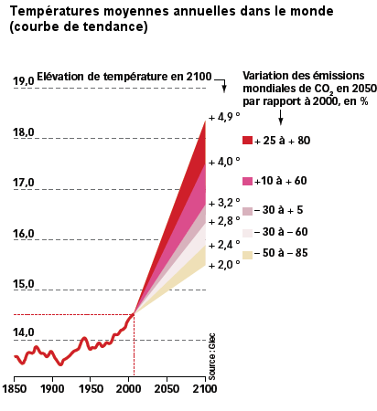
Le Changement climatique coûte 1200 milliard de dollars /an.
Niveau de la mer augmente de 1,8 mm/an
Température augmente de 0,7 °C/an
Ecosystèmes dépassement du seuil de transformation du CO2
Exode de population réduction d’1/3 des recette agricoles au Pakistan
Etat des lieux de l’environnement

Slide 9
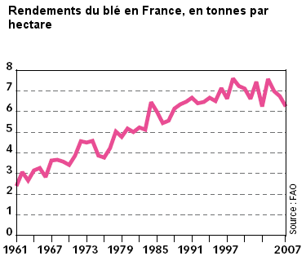
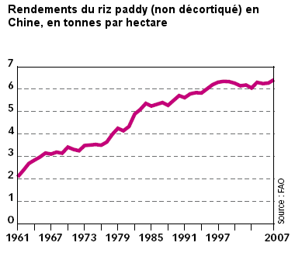
Le Productivisme agricole coûte 3 à 4% du PIB mondial.
En 2050, 9,2 milliards d’humains +70% production alimentaire
Surfaces agricoles stagnent
Limite du modèle d’agriculture productiviste
Impact du changement climatique
Continent latino-américain : 88% terres ont perdus en fertilité
Afrique ¼ terres touchés par la salinisation,
-50% rendement pour les cultures d’irrigation naturelle
Si le réchauffement est supérieur à 3°C l’impact sera négatif mondialement
Etat des lieux de l’environnement

Slide 10
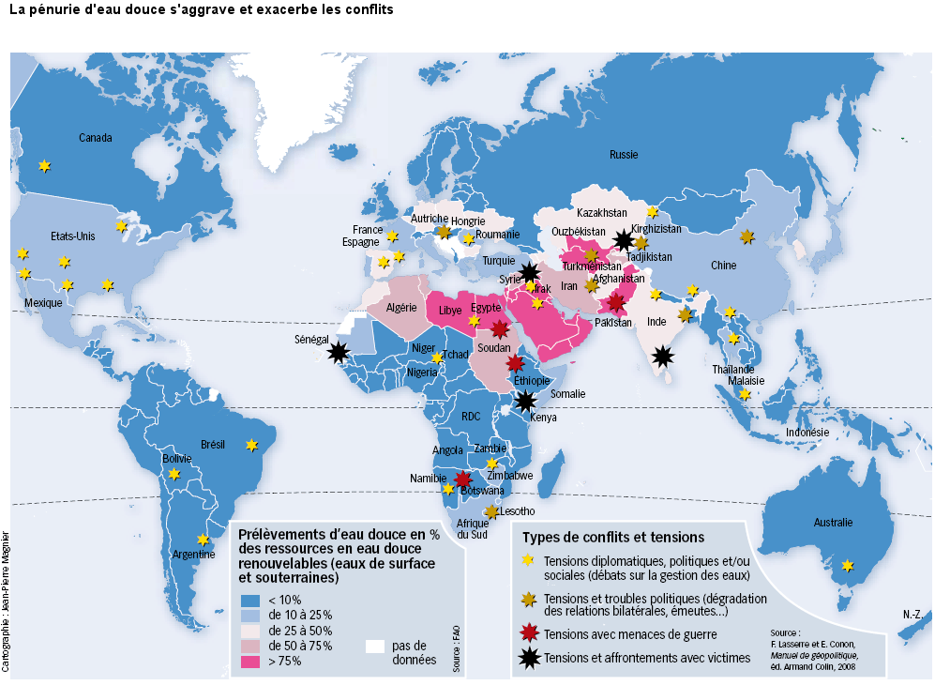
La Pénurie d’eau douce touchera 1,8 milliards de personne dans 10ans.
Ponction excessives des activités humaines
2025 : 1,8 milliards de personne en manque d’eau
2/3 population mondiale en stress hydrique
Pollution
3 million de morts /an
phénomène eutrophisation
Précipitation réduites
Evaporation importante
Etat des lieux de l’environnement

Slide 11
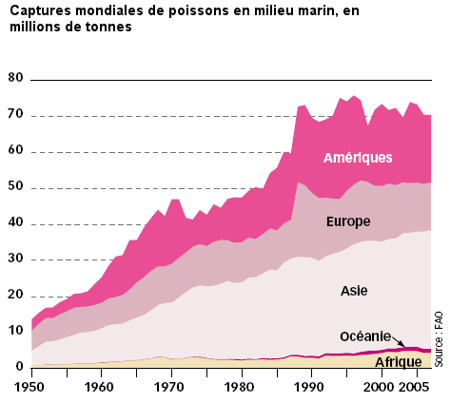
La décroissance des Ressources halieutique.
Epuisement des ressources
3/4 des poissons exploités au maximum de leur renouvèlement
Surexploitation croissante
capacité de la flotte mondiale = 2,5 fois la capacité océanique
Destruction massives
Développement de l’aquaculture
¼ des poissons pêchés en mer nourrit les poissons d’élevage
Réchauffement climatique
en 2000, dégradation de 27% des récif coralliens mondiaux
Etat des lieux de l’environnement

Slide 12
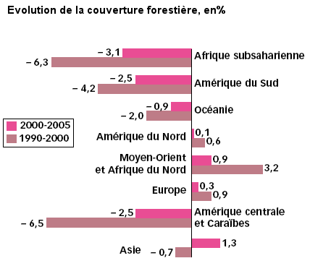
La Déforestation déséquilibrée géographiquement.
Causes
commerce du bois, urbanisation, conversion des terres
France, optimisation des forêt qu’à 50%
60 million m3/an < croissance biologique 116 million m3/an
Monde, déforestation excessives
responsable de 20% des émissions de gaz à effet de serre
Etat des lieux de l’environnement

Slide 13
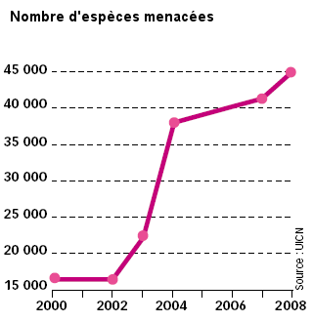
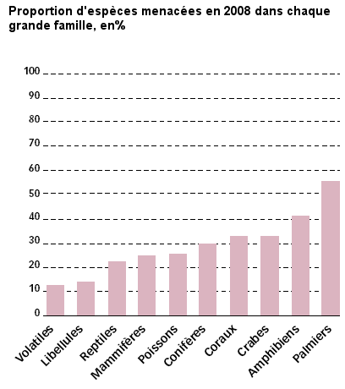
La destruction de la Biodiversité va créer la sixième crise d’extinction.
Première source de l’Alimentation
+ de 70% des cultures dépendent de la pollinisation
Destruction des Ecosystèmes côtiers
de l’alimentation ; de la vulnérabilité
Agriculture productiviste
perte de diversité, homogénéisation génétique
source essentielle des Médecines
80% des nouveau produits issus de produits naturels
Etat des lieux de l’environnement

Slide 14
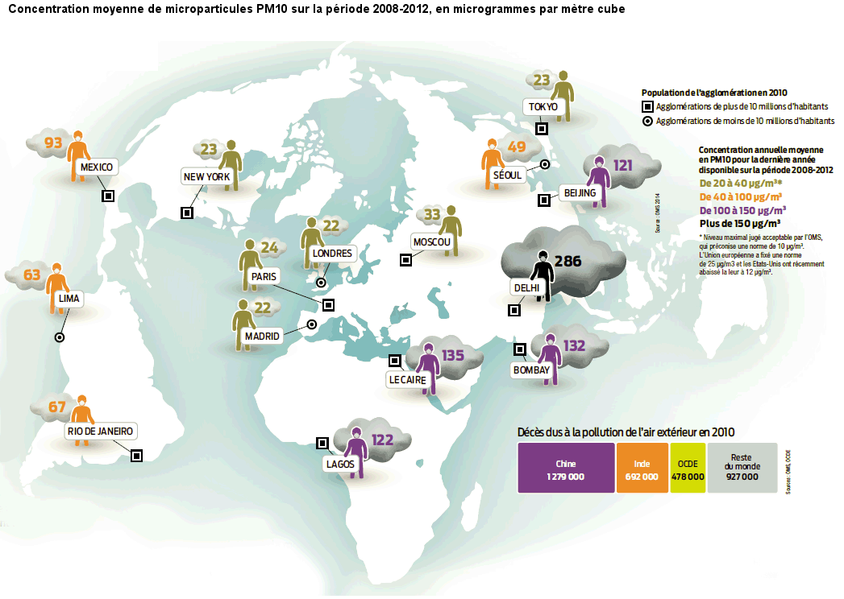
La Pollution est responsable de 7 millions de mort /an.
Utilisation des produits toxique
90% des déchets électronique mondiaux
Filière électronucléaire
aucune solution de stockage (radioactifs)
Résidus de produit pharmaceutique
Pollution des eaux
3 million de morts /an
Etat des lieux de l’environnement

Slide 15

Vidéo

Slide 16
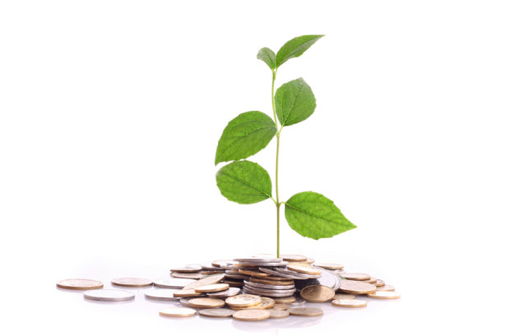




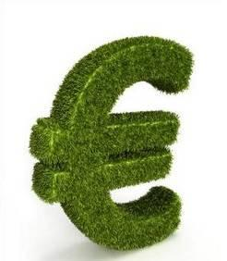
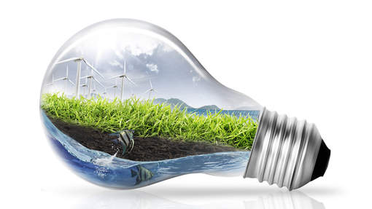


II. Economie durable.

Slide 17
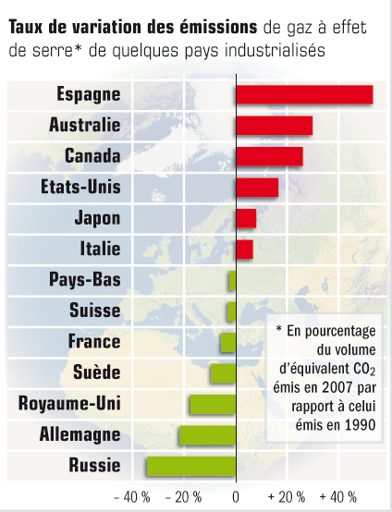
Traités internationaux
Kyoto
1990
55% des émissions de Gaz à effet de serre
Russie 1997
Etats Unis
Canada 2011
Economie durable

Slide 18
Traités internationaux
Rio
110 Chefs d’états
182 Pays
Agenda 21 (2500 recommandations)
Paris
Décembre 2015
2°C
Accord international (2020)
Agenda des solutions
Economie durable

Slide 19
Economie Durable
Capitalisme
Extraction et exploitation des énergies fossiles
Crises économiques, alimentaire , écologique
→ Economie durable
Prise en compte de l’impact des actions de l’homme sur la nature
Long terme
Economie durable

Slide 20
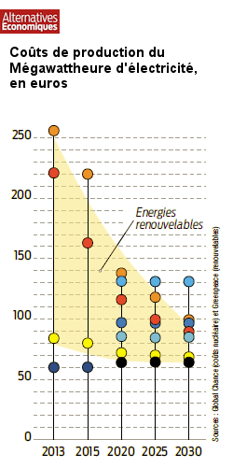
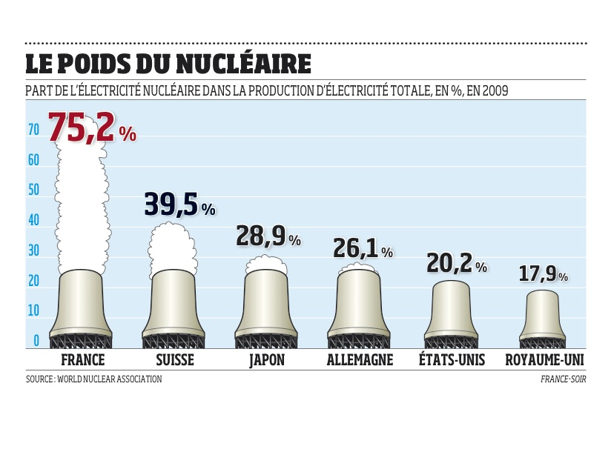
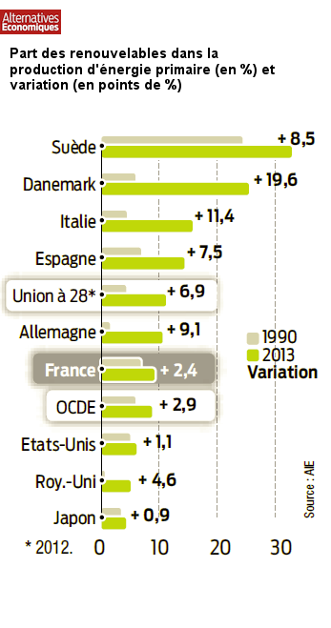
Focus sur la France
Crise écologique, affaire du XXIème siècle
Usage abusif des énergies fossiles
Situation ambiguë de la France
Ampleur de son programme nucléaire
Moins de pollution
Moins d’efforts
Retard dans le développement des énergies renouvelable
Projet de loi sur la transition énergétique
Réduire la part du nucléaire à 50% d’ici 2025
Diviser par deux la quantité d'énergie consommée d'ici à 2050
Développement limité des énergies renouvelable (2030)
Economie durable

Slide 21
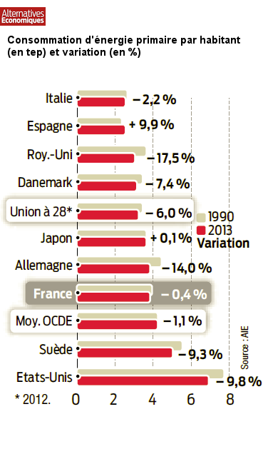
Comparatif européen
Équivalent 3,8 tonnes de pétrole / hab.
-0,4%
PIB +39%
Emission de Co2 -5%
Allemagne :
-14%
PIB +39%
Emission de Co2 -21%
Poids de l’industries 2x plus lourd
Royaume-Uni :
Équivalent 3 tonnes de pétrole / hab.
-17,5%
PIB +64%
Etats Unis :
Demande énergétique / hab.
-10%
Croissance encore plus forte
Economie durable

Slide 22
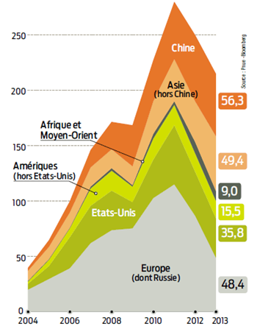
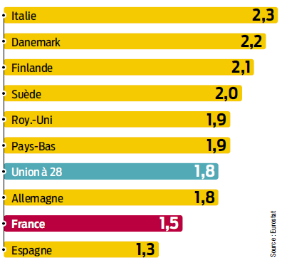
Fiscalité / Investissement
Economie durable

Slide 23
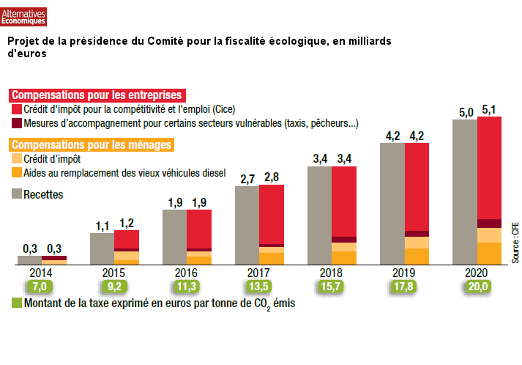
Projet horizon 2020
Economie durable

Slide 24

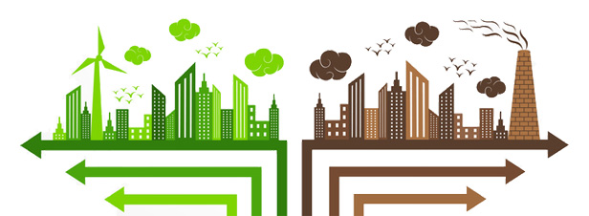
III. La nécessité de repenser l’économie

Slide 25
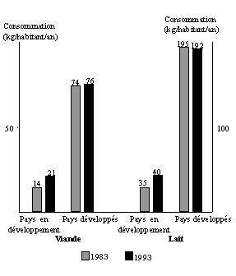
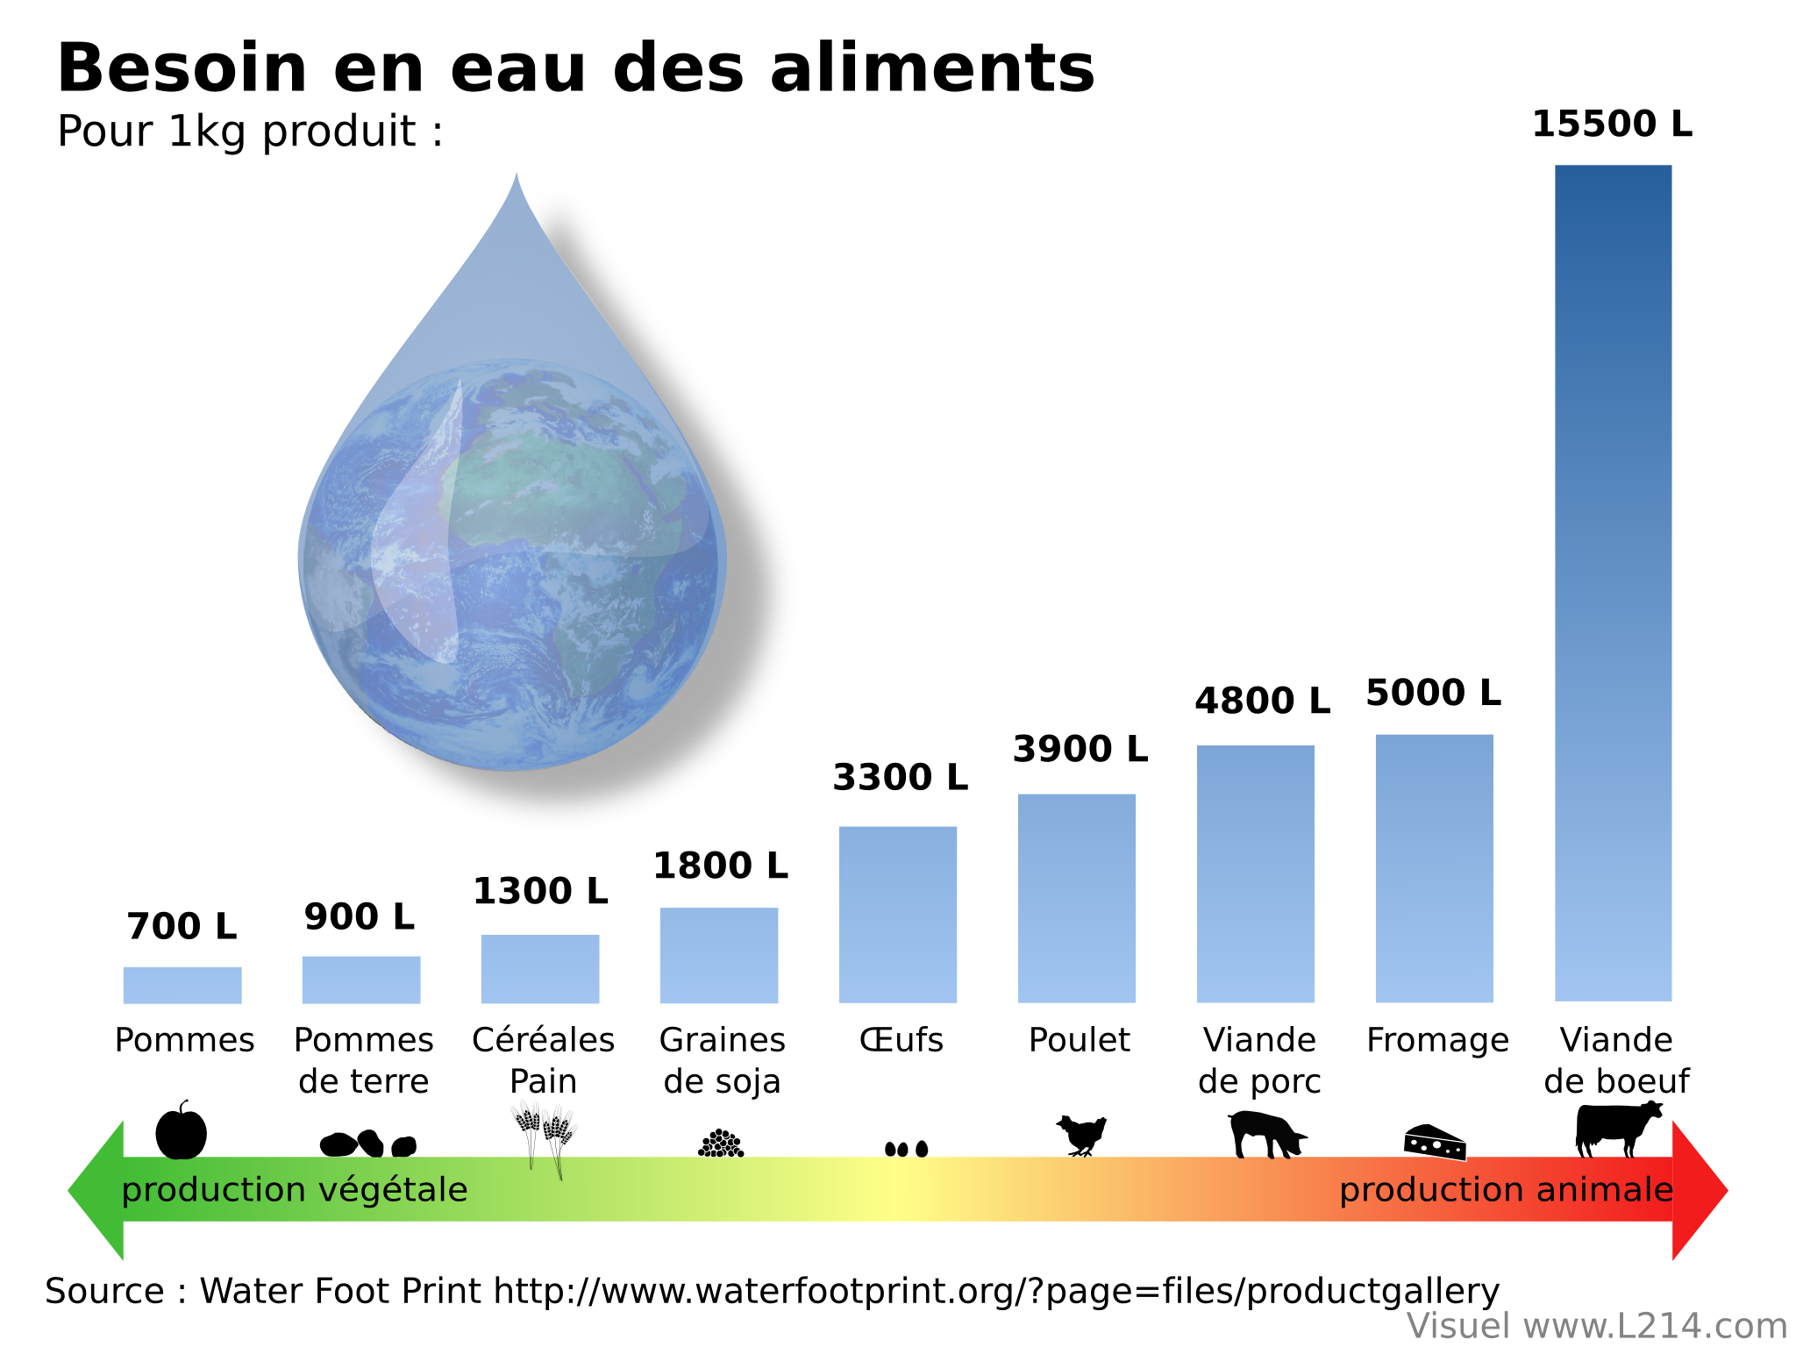

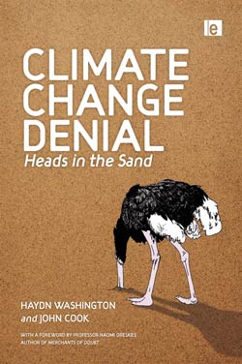
Améliorer la communication
Des changements nécessaires
Adapter notre consommation
La nécessité de repenser l’économie

Slide 26
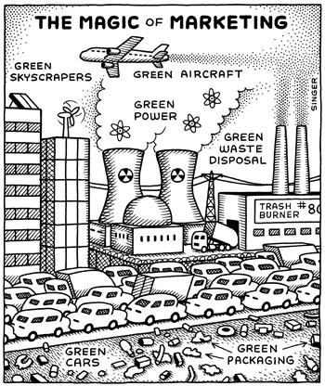
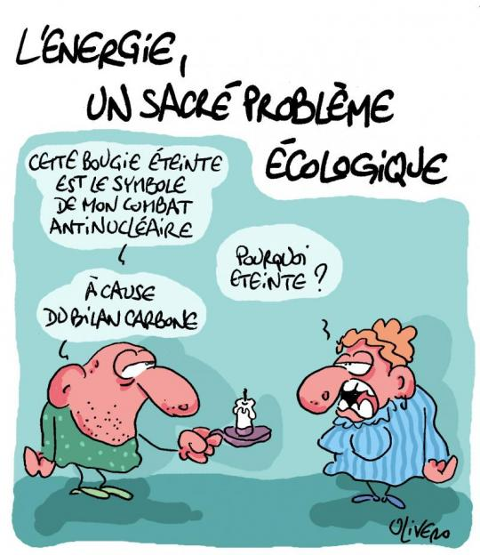
Les freins majeurs
Terre rare: Pénurie prévu d’ici 15 ans
Les inégalités renforcées:
« les conséquences les plus cruelles du changement climatique sont la faim et la pauvreté. Les coûts et sociaux de l'inaction politique sur le changement climatique sont renversants. » Jeremy Hobbs directeur d’Oxfam International
Hypothèse délétères
La nécessité de repenser l’économie

Slide 27



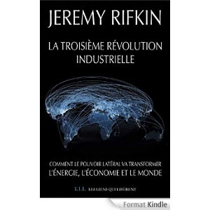
La troisième révolution industrielle
Notion de Jérémy Rifkin
Passer aux énergies renouvelables
transformer les bâtiments en micro-centrales énergétiques
développer les techniques de stockage pour gérer l’intermittence des énergies renouvelables
utiliser l’internet pour gérer et équilibrer demande, production et surplus ;
refondre les transports par une flotte de micro-véhicules électriques rechargeables.
Prosomateur
1 2 3 4 5
La nécessité de repenser l’économie

Slide 28
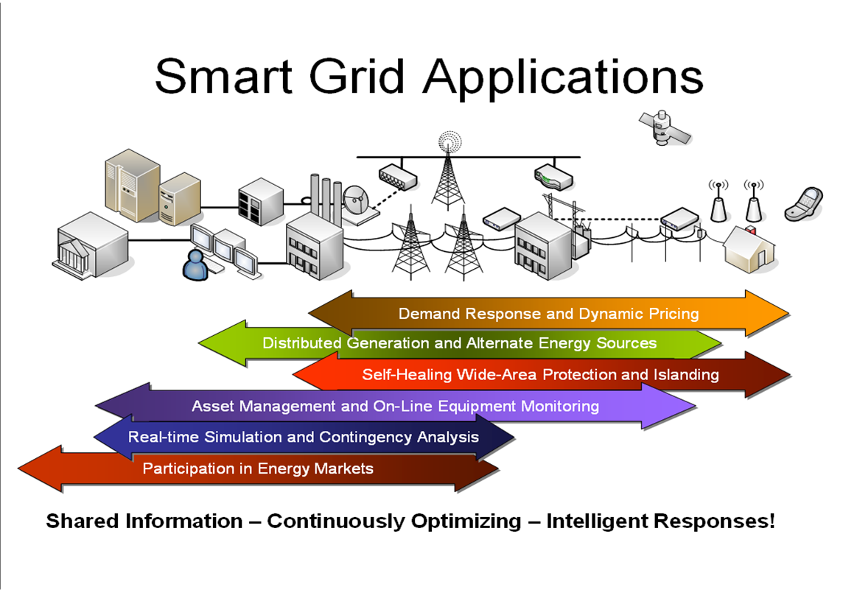
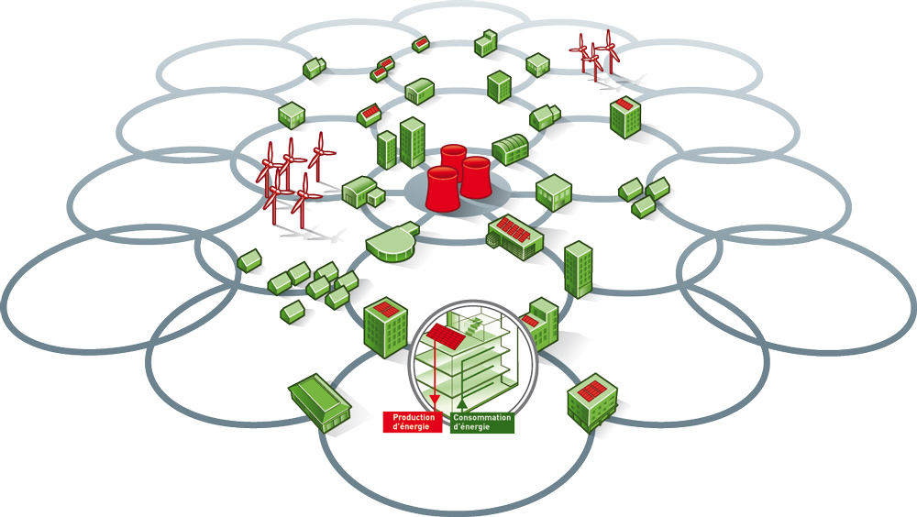
Notion de Smart Grid
La nécessité de repenser l’économie

Slide 29
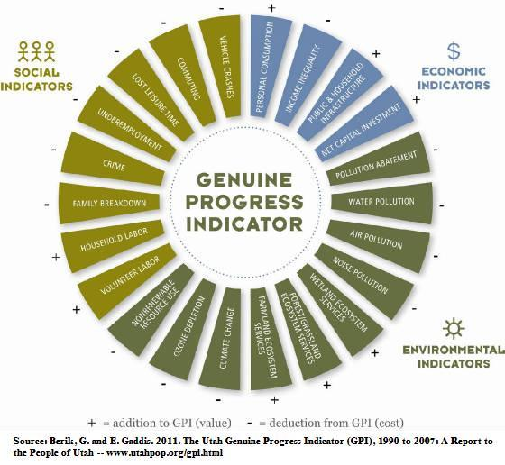
Modification sociale
Modification du PIB
Réduction de croissance passe par une réduction du temps de travail
(Dominique Méda, La mystique de la croissance)
La nécessité de repenser l’économie

Slide 30



Perspective
Compte citoyen Equi-pass.
Les algues
Vers une gestion mondiale
La nécessité de repenser l’économie

Slide 31



Vers une globalisation croissante
OME
Ecotaxes: PAC 5à 10% sur le transport
Définition des services écosystémiques
176 pays
plus important bailleur de fonds mondial pour les projets visant à améliorer l’environnement
FEM
AIE
Besoin d’améliorer les rendements de l’agriculture
La nécessité de repenser l’économie

Slide 32
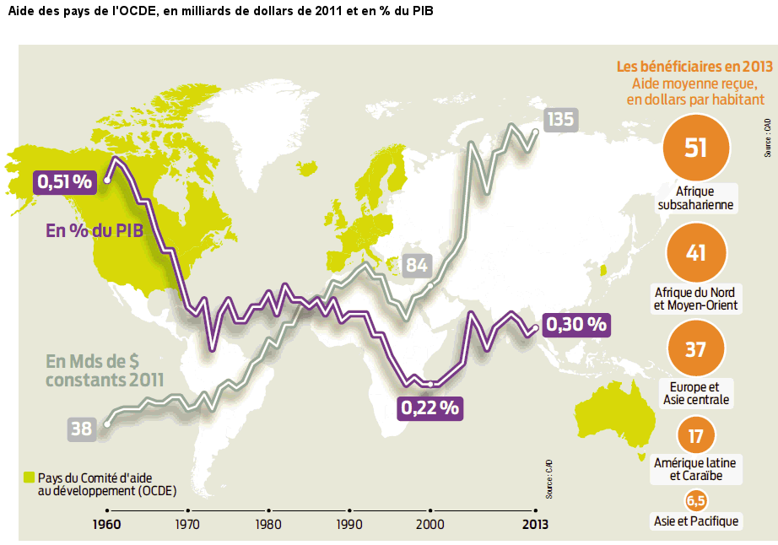

Conclusion la seule solution est mondiale…
Mobilisation trop faible
Consensus politique & scientifique
APD (Aide Publique au Développement) insuffisante
Le développement durable est-il économiquement possible?

